Slide 1

高级数据库系统功能拓展汇报
第一题：创建表支持更多数据类型
汇报小组：第三小组
黄文浩 22120381
季津天 22120385

Slide 2
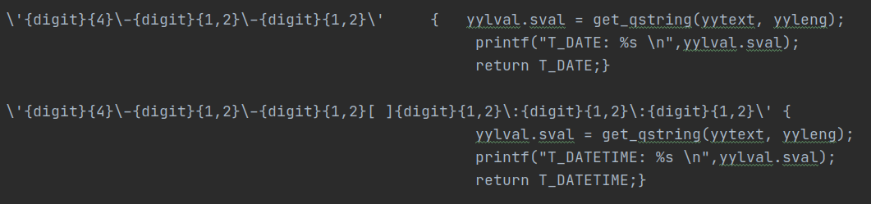
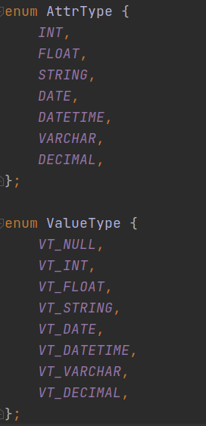
创建表支持更多数据类型
实现四种数据类型：DATE、DATETIME、
VARCHAR、DECIMAL。
PARSER文件夹修改内容：
该部分主要实现新数据类型的解析和输入等
PARSER/scan.l文件:
增加DATE和DATETIME输入的正则式
DATE类型:‘2023-11-23’
DATETIME类型:‘2023-11-23：9:00:00’
VARCHAR类型：’VARCHAR(5)’ 长度为5；
DECIMAL类型：’decimal(5)’ 限制为5位数
redbase.h 文件修改：
为了定义了四种新的数据类型。

Slide 3
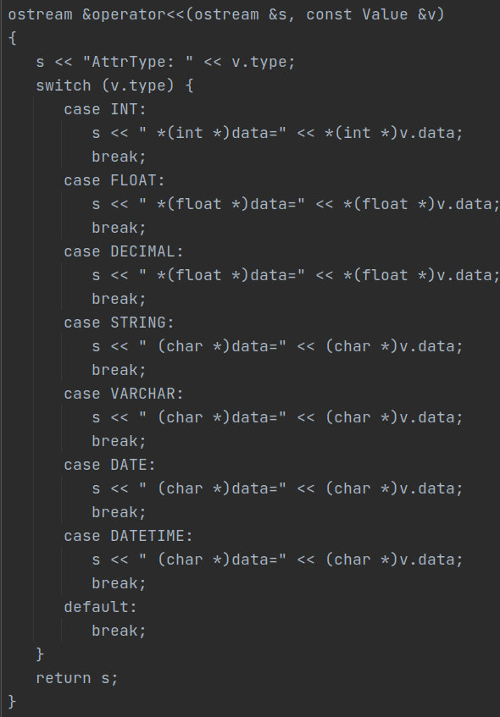
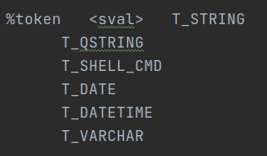
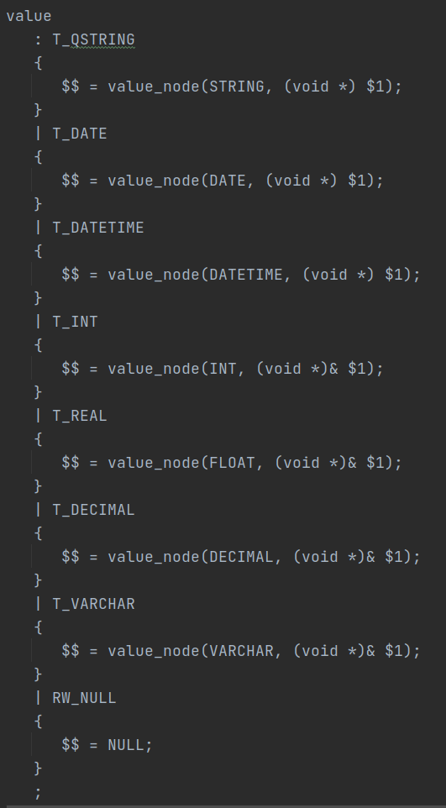
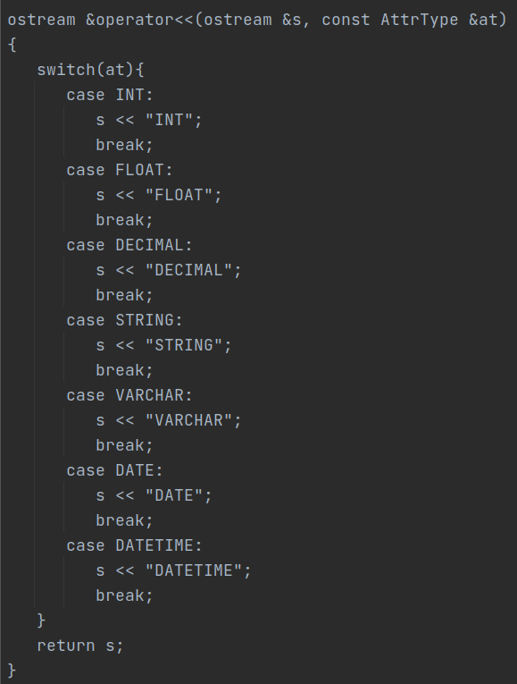
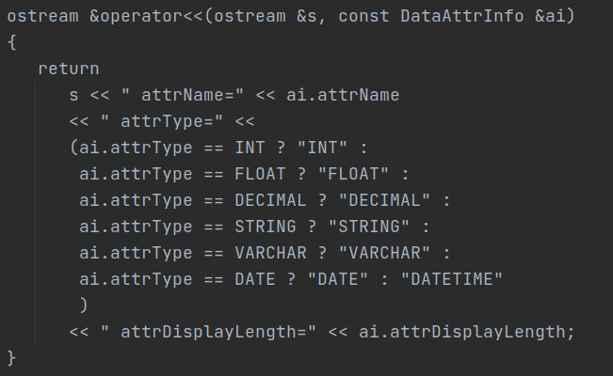
创建表支持更多数据类型
/parse.y 文件:
实现四种数据类型的输入和输出

Slide 4
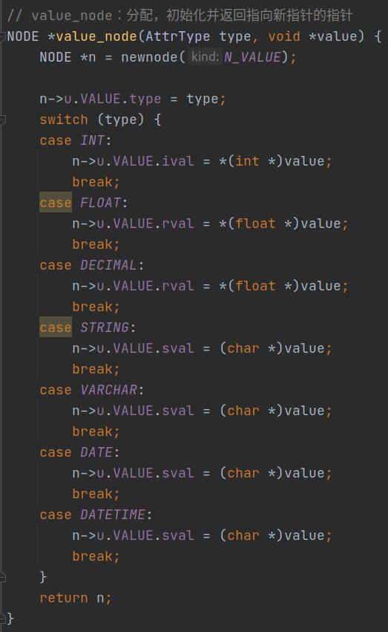
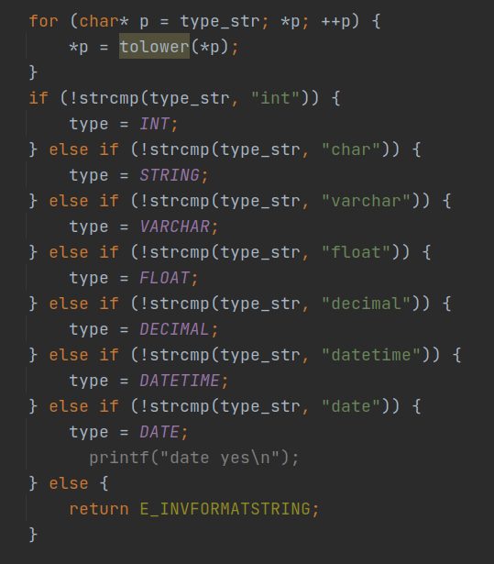
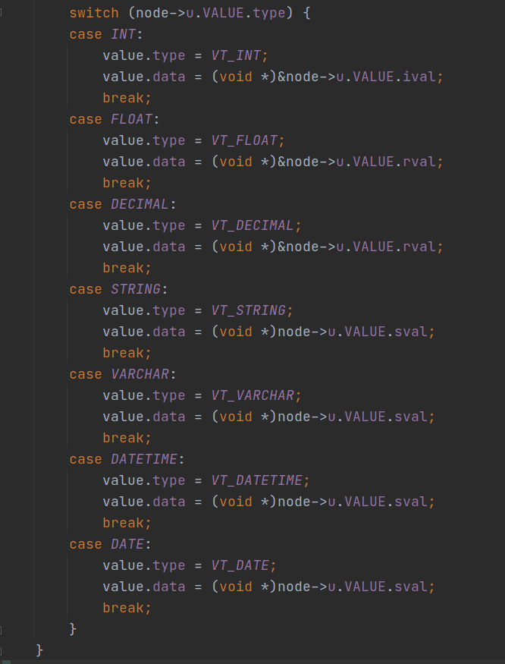
创建表支持更多数据类型
PARSER/nodes.cc
在指针分配函数，增加四种新的数据类型。
PARSER/interp.cc
完善属性信息转换函数和一些功能函数中新增数据类型的情况。

Slide 5
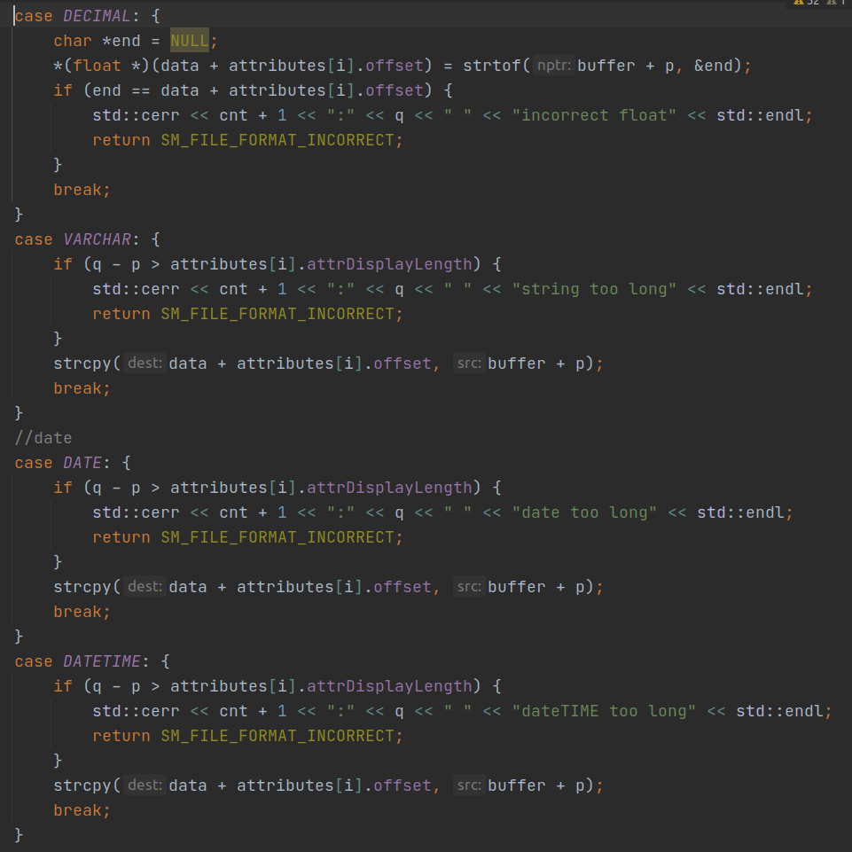
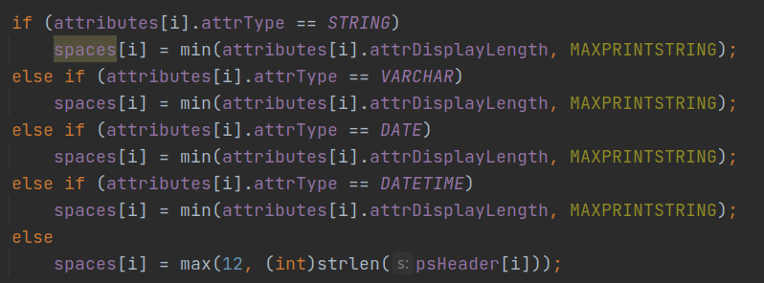
创建表支持更多数据类型
SM文件夹：该部分是系统管理模块，主要是完善建表时新数据类型的情况
SM/sm_manager.cc
SM/sm_printer.cc
完善新数据类型的加载。
完善新数据类型的打印。

Slide 6
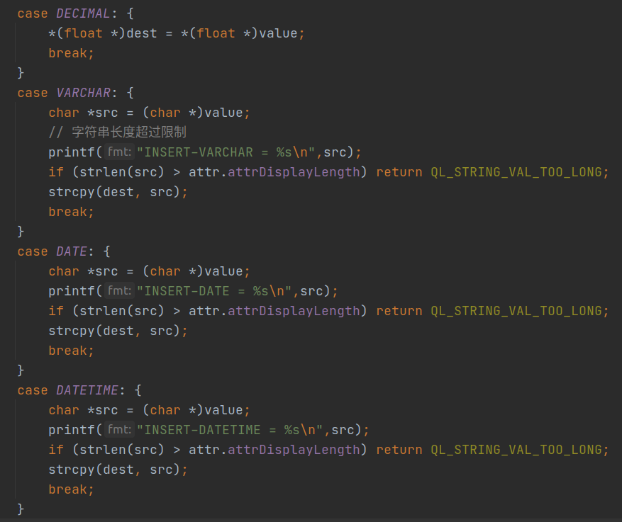
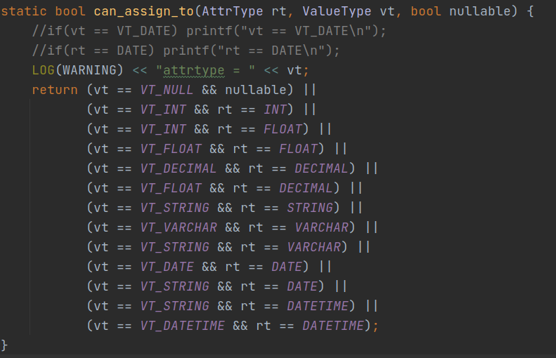
创建表支持更多数据类型
查询解析模块QL 文件夹：该部分主要完善新类数据的插入等功能。
QL/ql_manager.cc
完善新类型数据的插入函数（Insert）
完善新类型数据的类型匹配函数

Slide 7
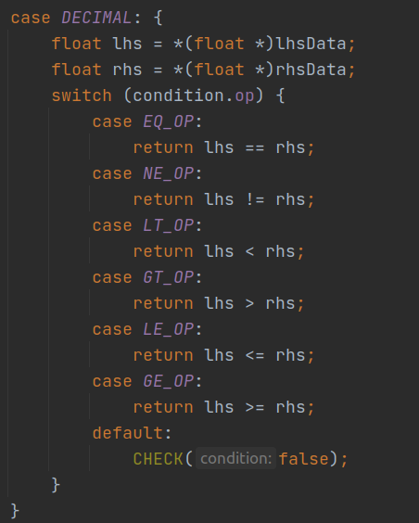
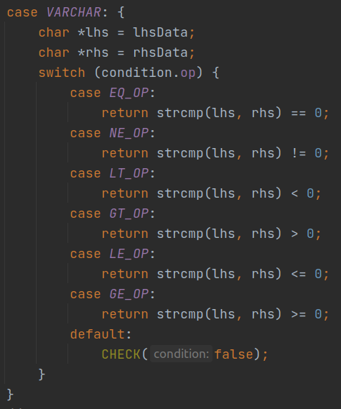
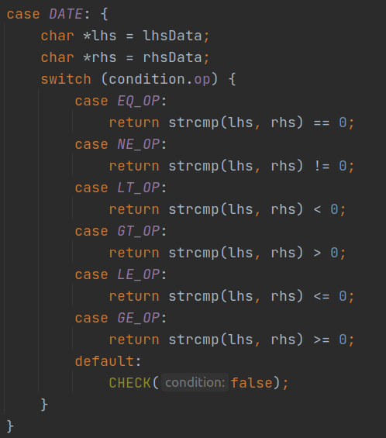
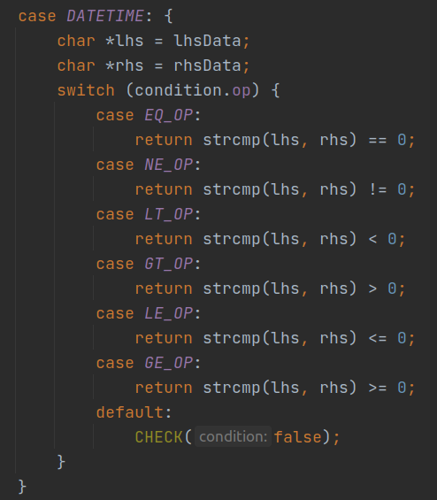
创建表支持更多数据类型
QL/sm_manager.cc
完善新增数据类型的条件判断函数bool checkSatisfy().

Slide 8
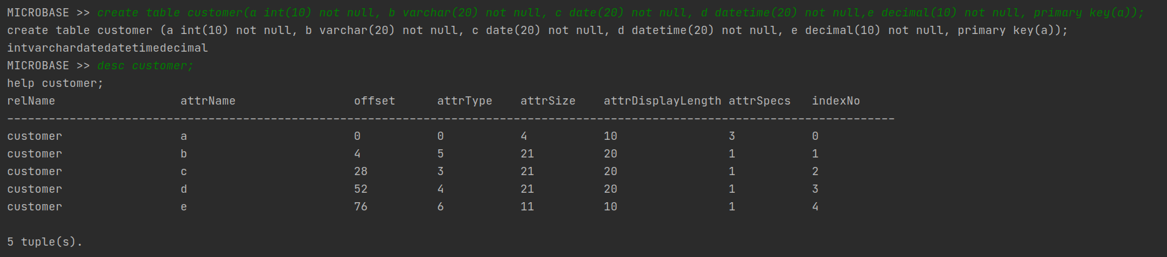
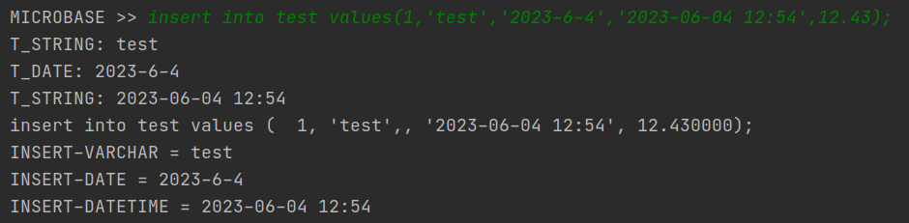
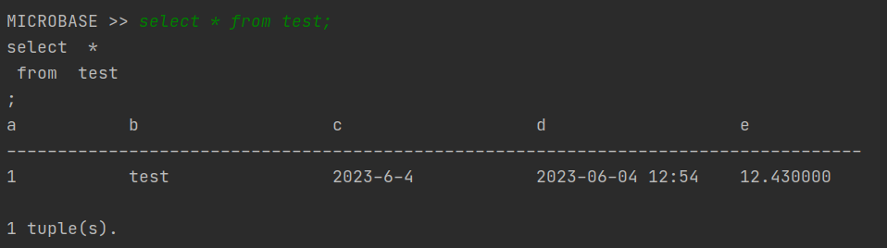
创建表支持更多数据类型
测试用例

Slide 9
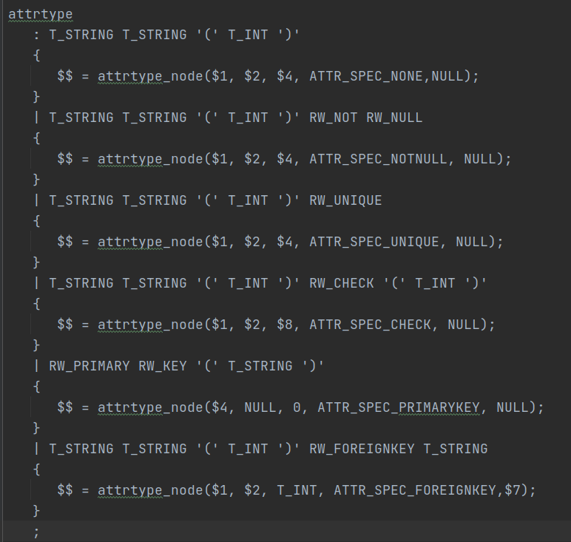
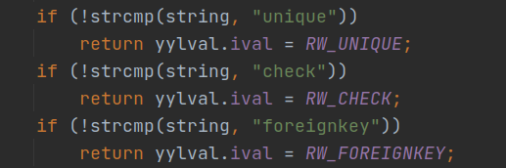
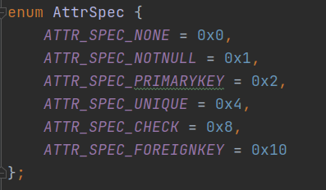
支持属性域约束
实现两种属性约束：唯一性约束（UNIQUE）
针对INT类型的CHECK约束
PARSER模块文件夹
唯一性约束（UNIQUE）：
‘a int(10) unique’；
CHECK约束: 仅仅实现INT类型的最大值约束，‘a int(10) check(20)’意味着a最大输入为20；
完善新属性约束的输入和解析等操作
PARSER/parser.y 文件
PARSER/scanhelp.h 文件
redbase.h 文件
定义新的属性约束

Slide 10
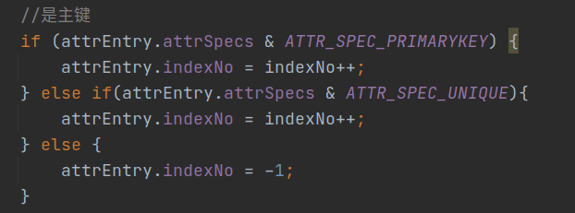
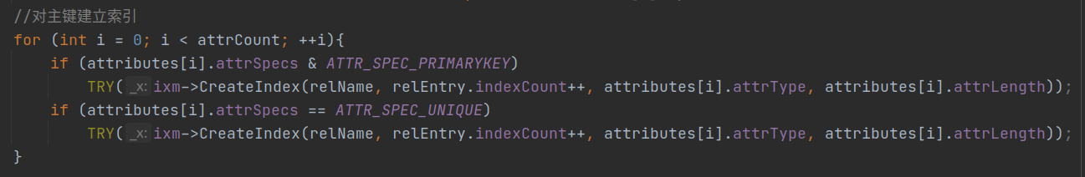
支持属性域约束
SM文件夹：该部分是系统管理模块，主要是完善建表时新属性约束的情况
SM/ sm_manager.cc
RC SM_Manager::CreateTable

Slide 11
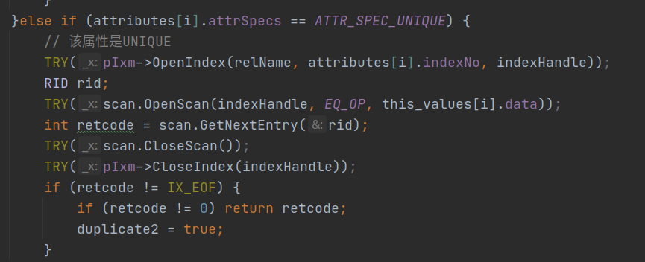
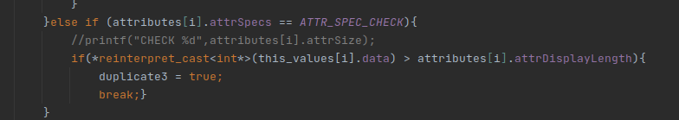
支持属性域约束
查询解析模块QL 文件夹：该部分主要完善数据插入时的属性约束判断。
QL/ ql_manager.cc
UNIQUE约束的判断
CHECK约束的判断

Slide 12
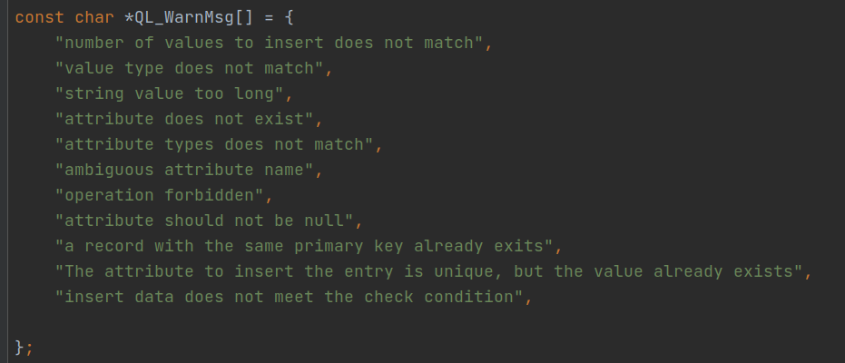

支持属性域约束
QL/ ql_error.cc
增加这两种属性约束的错误反馈。
QL/ ql.h

Slide 13
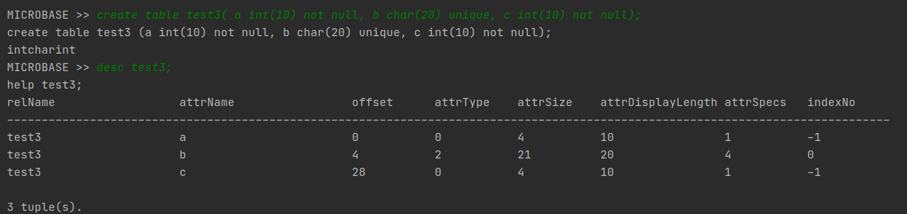
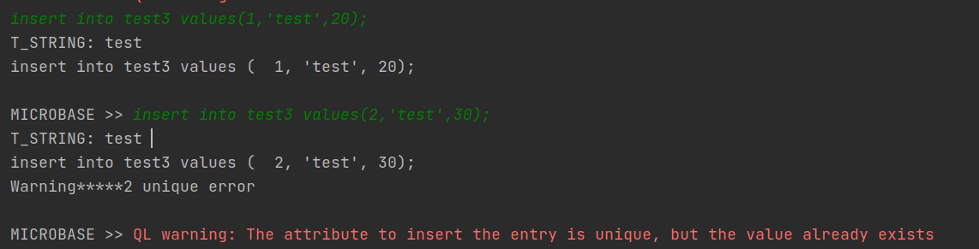
支持属性域约束
唯一性(UNIQUE)测试用例

Slide 14
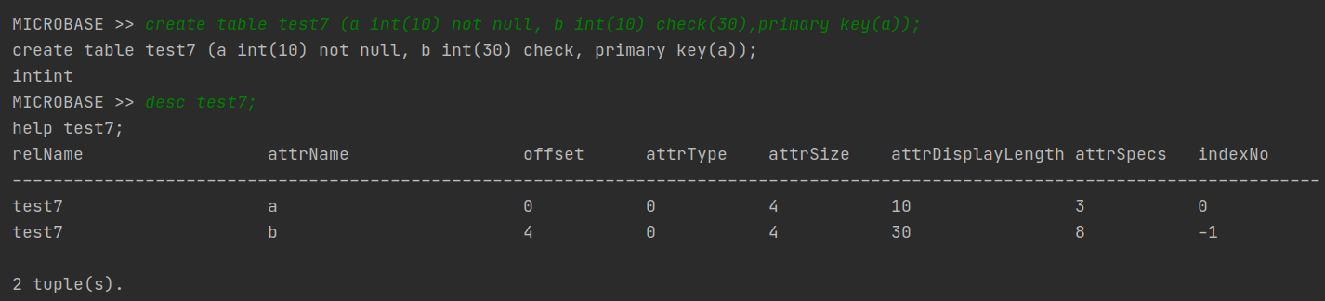
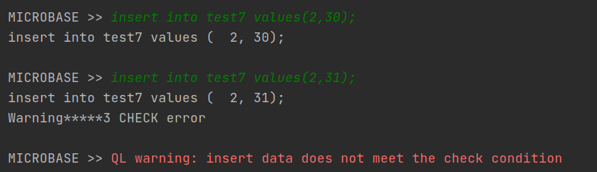
支持属性域约束
Check约束测试用例

Slide 15
外键约束
实现了形式上的外键约束（FOREIGNKEY）
外键约束的形式实现：‘a int(10) forgrignkey table2’表示a属性依赖于table2
PARSER模块文件夹
完善外键约束的输入和解析等操作
PARSER/parser_internal.h
PARSER/ node.cc
redbase.h文件
主要为属性结构体增加一个依赖表的变量，
增加外键约束类型
PARSER/ parse.y

Slide 16
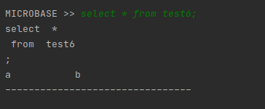
外键约束
外键约束测试用例
可以建立外键约束的表以及属性

Slide 17
Thanks！

